Slide 1

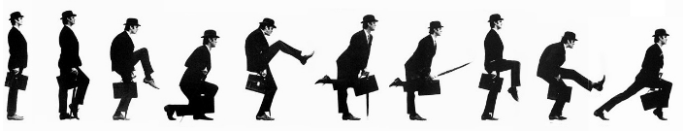
Deep Learning
Chapitre 15
Autres

Slide 2
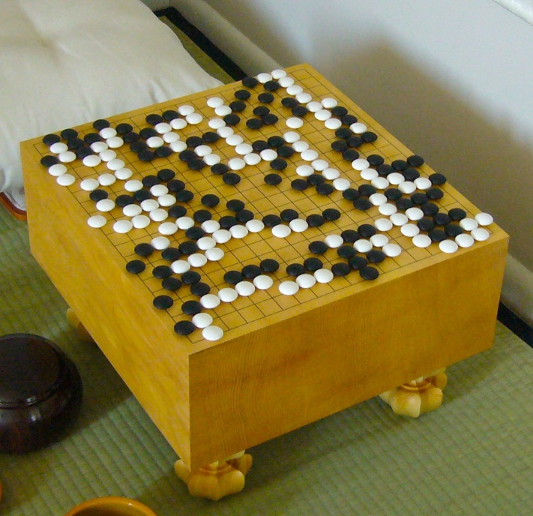
TensorFlow AlphaGo
IBM DeepBlue
Bas Kasparov en 1997
AlphaGo
Développé par Google DeepMind
Bas un pro en 2015
Ingère une énorme base de données de parties de Go
Parcours de graphe
Deux réseaux de neurones
Un pour les valeurs, un autre pour les objectifs
Joue contre lui même
Bas Lee Sedol le n°1 mondial en 2017

Slide 3
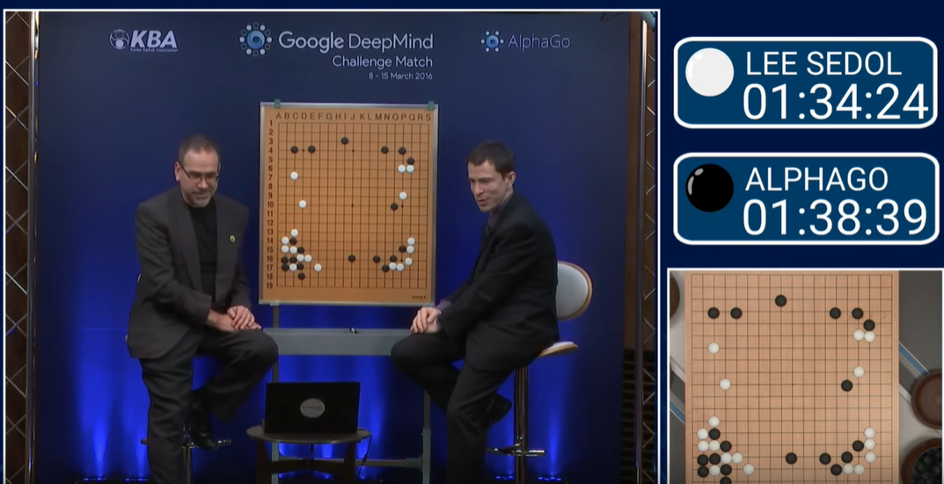
Move 37!
AlphaGo Zero
Article publié sur Arxiv.org en 2017
Simplifie AlphaGo
Un seul réseau
Aucune base de données
Joue contre lui-même
Les règles du jeu de Go sont codées en "dur"
Bat un humain en 24h
Bat un champion du monde en 3 jours

Slide 4
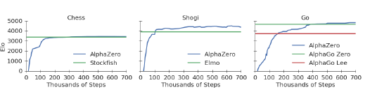
Alpha Zero
AlphaZero
Version généraliste de AlphaGo
Echec, Go, Shogi, …
Part de Zéro
Est bien meilleurs qu'un apprentissage supervisé
N'est as limité par l'intelligence humaine
Bat un champion du monde en 4h
Bat AlphaGo en 8h
1700 GPU.Year

Slide 5
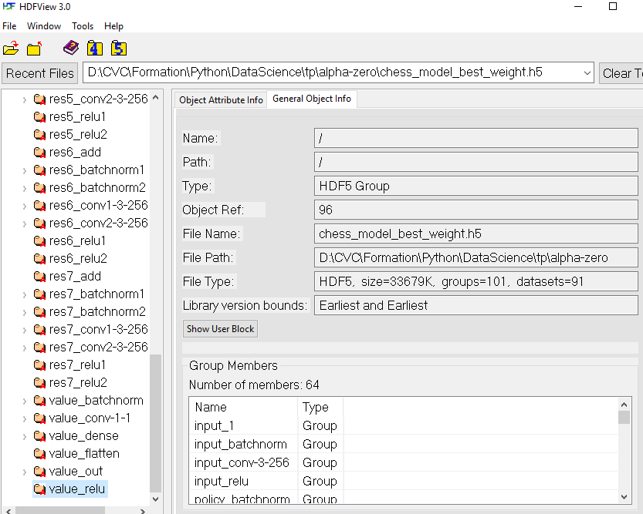
AlphaZero
Aux Echec AlphaZero bat StockFish
qui est une exploration d'arbre + base de données
Un des meilleurs réseau de neurone fait 64 Layers
Entre 50K et 100K neurones (34Mo)

Slide 6
Les DATA
Alpha Zero n'est pas supervisé
Pour cela il a effectué 21 Million de parties pour battre Alpha Go Lee en 8h (730 parties / s)
44 Million de parties pour battre Stockfish aux échecs (Algo brut de force + heuristique d'arbre) en 4h (3055 parties / s)
En apprentissage supervisé le modèle Alpha peut fonctionner
Mais il faut > 10 Millions de data supervisées
Un réseau plus petit où pré-entrainer peut suffire sil le nombre de données est insuffisant
Complexe à mettre en oeuvre

Slide 7
Heuristiques
Les réseaux neuronaux étant gourmand en calcul le calcul réparti est presque obligatoire
Présence d’heuristiques
Règles non démontrable qui permettent d’accélérer le traitement
Par exemple en échec, la prise de la reine est trop couteuse pour continuer
Le résultat d’une heuristique peut être injecter par concatenate

Slide 8
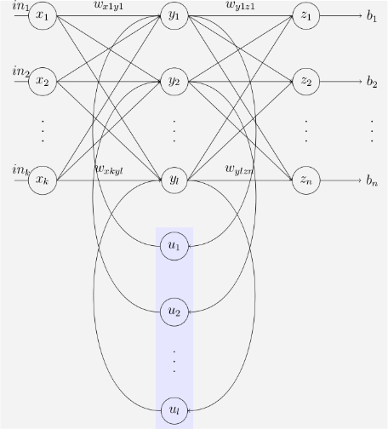
CRNN
RNN
Recurent Neural Network
Réseau sous forme de graphe et non d'arbre
Convulational Recurent Neural Network
CNN + RNN = CRNN
Réseaux circonvolutif
Le triplet Conv - Regularization - Pool est répété en boucle + CRNN
GRU
Gated Recurrent Unit
Il s'agit d'un RNN avec une porte de sortie

Slide 9
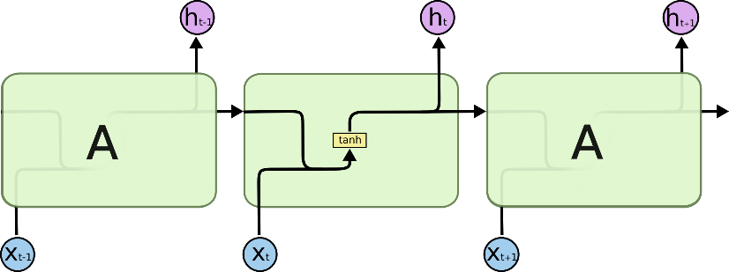
LSTM
Long Short Term Memory Network
Le problèmes des RNN est la données qui reste longtemps dans le neurone (Long Term Memory)
C’est-à-dire un grand nombre d'itération
LSTM change le mécanisme d'activation d'un neurone afin d'éviter un nombre d'itération trop élevé
RNN ou MLP classique :

Slide 10

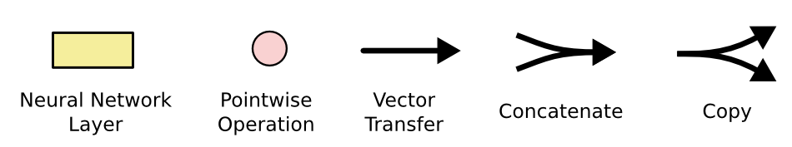
LSTM
Un Layer LSTM contient 4 layers custom

Slide 11
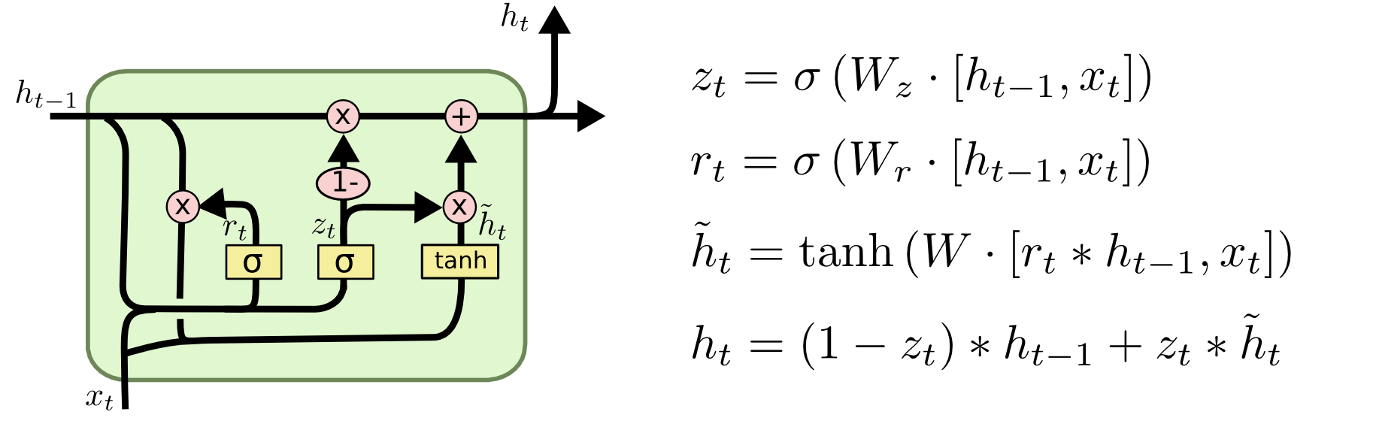
LSTM
De nombreuses variantes existent

Slide 12
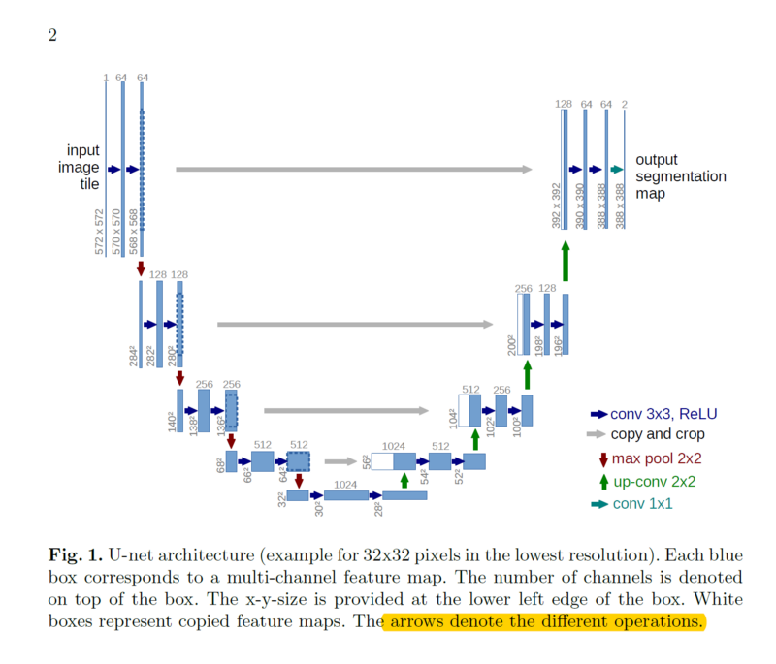
Réseaux déconvolutifs
Permet de construire de l'information
U-net est le plus connu

Slide 13
Conv2dTranspose
Effectue une déconvolution
Inverse la convolution et le pooling
Le nombre de possibilité est très élevé
Le paramètre de Conv2dTranspose est le nombre de fenêtre de déconvolution possible
Ce sont les poids du layer
Reconstruit une image haute définition à partir d’une basse résolution

